Slide 1
Android应用程序开发教程——Android Studio版
第3章 基本程序单元Activity

Slide 2
3.1 基本程序单元Activity
在Android中，Activity（活动）表示一个单一屏幕上的用户界面。例如，电子邮件应用程序主界面可能是一个Activity，显示新的电子邮件列表则是另一个Activity，撰写电子邮件又是其它的Activity。如果应用程序有一个以上的Activity，则应该在AndroidManifest.xml配置文件中将其中一个Activity标记为启动Activity以开启应用程序。
如果你曾经使用过C、C++和Java，就会知道一般程序是从main( )函数开始运行的。相似地，Android系统是是从MainActivity的onCreate( )方法调用开始启动程序的。在图3.1中，用矩形方框表示可以被回调的方法，椭圆形表示Acitivity的状态。从该图中可以看出，在一个Activity的生命周期中有表3.1中的方法会被系统调用。

Slide 3
表3.1 Activity生命周期中的回调方法
回调方法 | 描述
onStart() | 在创建Activity时被调用。该方法是最常见的方法，在Android Studio创建项目时，会自动创建一个MainActivity，在该MainActivity中，默认重写了onCreate(Bundle savedInstanceState)方法，用于对该Activity进行初始化。
onResume() | 启动Activity时被回调，也就是当一个Activity变为显示时被回调。
onPause() | 当Activity由暂停状态恢复为活动状态时调用。调用该方法后，该Activity位于Activity堆栈的栈顶。该方法总是在onPause()方法以后执行。
onStop() | 暂停Activity时被调用。该方法需要被非常快地执行，应用直到该方法执行完毕后，下一个Activity才能被恢复。该方法通常用于保存数据。比如，当我们在玩游戏时，突然来了一个电话，这是在该方法中保存运行状态的数据。
onDestroy() | 停止Activity时被回调。
onRestart() | 销毁Activity时被回调。
onCreate() | 重新启动Activity时被回调，该方法总是在onStart()方法后被执行。

Slide 5
【例3.1】Activity（活动）实例
步骤 | 描述
1 | 打开Android Studio创建一个Android应用，Application name（应用名）取名为Activity，Company Domain（公司域）取名为Example.com。
2 | Minimum SDK选择API 18: Android 4.3（Jelly Bean）
3 | 选择Empty Activity
4 | 不需要修改Activity Name，使用默认值，单击Finish（完成）
5 | 启动Genymotion模拟器，然后在Android工程中做如下代码修改。

Slide 6
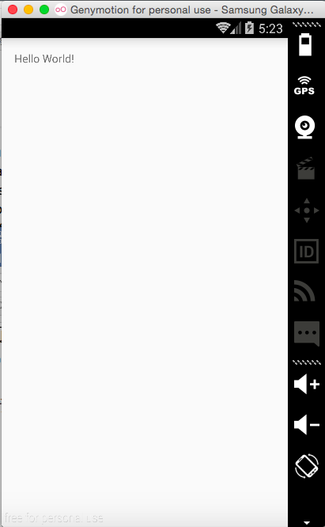

Slide 7
